Slide 1


Senado Federal
Comissão de Desenvolvimento Regional e Turismo
05 de novembro de 2015
Financiamento da universalização dos serviços de saneamento básico e política tarifária
Aparecido Hojaij
Presidente Nacional da Assemae

Slide 2



Sobre a
Assemae
A Associação Nacional dos Serviços Municipais de Saneamento – Assemae é uma organização não governamental, sem fins lucrativos, criada em 1984. Atualmente, reúne quase dois mil associados de municípios brasileiros que operam os serviços de água e esgoto, de resíduos sólidos e drenagem urbana.
Participa dos principais fóruns nacionais que debatem o saneamento básico, incluindo o Conselho das Cidades, Conselho Nacional de Recursos Hídricos, conselhos estaduais de saneamento e comitês de bacias hidrográficas.

Slide 3
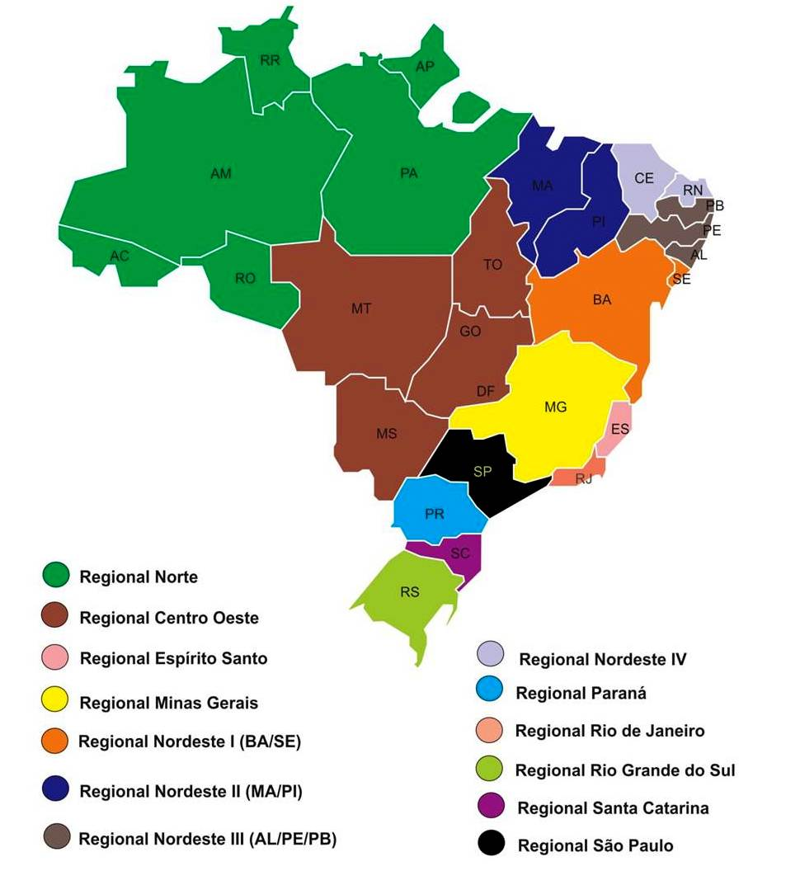
Capilaridade Nacional
Além da sede nacional em Brasília, a Assemae possui outras treze Regionais pelo Brasil

Slide 4
Saneamento Básico: Definição
Segundo a Lei nº 11.445/2007, considera-se saneamento básico o conjunto de serviços, infraestruturas e instalações operacionais de:
a) abastecimento de água potável;
b) esgotamento sanitário;
c) limpeza urbana e manejo de resíduos sólidos;
d) drenagem e manejo das águas pluviais urbanas.

Slide 5
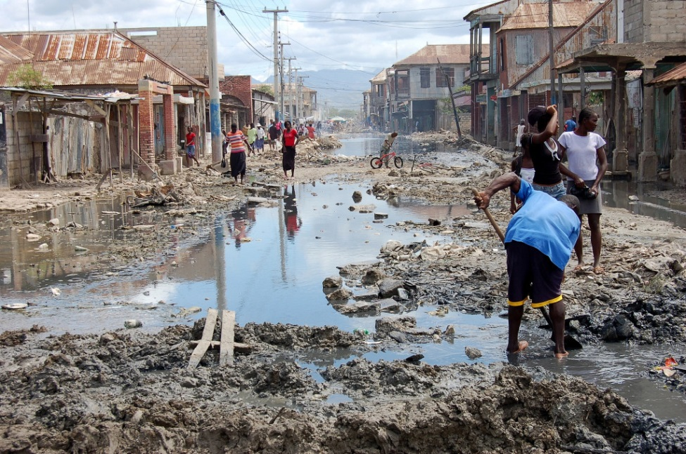
Dados Internacionais
Uma em cada três pessoas, ou 2,4 bilhões de cidadãos do planeta, não possuem saneamento básico, incluindo 946 milhões de pessoas que defecam ao ar livre.
A falta de progresso no saneamento ameaça enfraquecer a sobrevivência infantil e os benefícios para a saúde, ambos conquistados pelo melhor acesso à água potável.
Fonte: UNICEF e OMS

Slide 6
Dados Nacionais
Acesso à água potável: média nacional de 82,5% da população;
Atendimento da população com coleta de esgotos: 48,6%
Há cerca de 3 milhões de pessoas sem serviço de coleta regular de resíduos;
Já somos (Brasil) o 5º maior gerador de resíduos sólidos do mundo. São mais de 76 milhões de toneladas por ano.
Fonte: SNIS 2013 e 2011

Slide 7
Média de consumo de água dos brasileiros: 166,3 litros
Menor consumo no Nordeste: 125,8 litros
Maior consumo no Sudeste: 194 litros
Setor gerou 727 mil empregos diretos e indiretos no Brasil
Fonte: SNIS 2013

Slide 8

Plansab

Slide 9

Plano Nacional de Saneamento Básico
Uma das grandes lutas da Assemae e de seus associados foi a favor do Plano Nacional de Saneamento Básico – Plansab, aprovado durante a 5ª Conferência Nacional das Cidades, em 2013.

Slide 10
O Plansab constitui o eixo central da política federal para o saneamento básico, conforme a Lei 11.445/2007, regulamentada pelo Decreto 7.217/2010;
Define metas e estratégias para o setor no horizonte dos próximos 20 anos;
Prevê o investimento de 508.453 bilhões de reais;
Prevê medidas estruturais (obras) e estruturantes (gestão, etc).

Slide 11

Patamar de investimentos
Estudo apresentado pela Confederação Nacional da Indústria (CNI) mostra que, no ritmo atual de investimentos, a universalização só ocorrerá em 50 anos.
O Plansab prevê investimentos de R$ 508,4 bilhões no período de 2014 a 2033. Isso significa que, para alcançar a meta, o governo terá que investir, por ano, cerca de R$ 25,4 bilhões.
No entanto, os investimentos persistem na casa dos R$ 10 bilhões por ano. O momento de crise econômica e hídrica não ajuda a acelerar esse processo.
Fonte: CNI

Slide 12
Monitoramento
A Assemae faz parte do Grupo de Trabalho Interinstitucional de Acompanhamento da Implementação do Plano Nacional de Saneamento Básico (GTI-Plansab).
Composição do GTI-Plansab (nomeação por meio da Portaria MCidades Nº 171, de 9 de Abril de 2014):
Órgãos Colegiados
  Conselho Nacional de Saúde;
  Conselho Nacional do Meio Ambiente;
  Conselho Nacional de Recursos Hídricos;
  Conselho Nacional das Cidades:
    Trabalhadores;
    Poder Público Municipal;
    Poder Público Estadual;
    Organizações Não Governamentais;
    Movimento Popular;
    Entidades Profissionais, Acadêmicas e de Pesquisa;
    Empresários.
Governo Federal
  Ministério das Cidades;
  Casa Civil da Presidência;
  Ministério da Fazenda;
  Ministério da Saúde;
  Ministério do Planejamento;
  Ministério do Meio Ambiente;
  Ministério da Integração;
  Caixa Econômica Federal;
  BNDES;
  Fundação Nacional de Saúde;
  Agência Nacional de Águas.

Slide 13

Desafios para a implementação
Instituir os mecanismos de regulação e controle social;
Ampliar a capacidade técnica e institucional das entidades reguladoras;
Regularizar a prestação dos serviços;
Elaborar os planos municipais de saneamento;
Melhorar a capacidade técnica e institucional dos titulares e prestadores dos serviços;
Ampliar a oferta dos serviços de saneamento rural:;
Melhorar a qualidade e eficiência na prestação dos serviços:
a) Redução das perdas de água em sistema de abastecimento de água;
b) Política eficiente de recuperação de custos na prestação dos serviços;
c) Aumento de produtividade e redução de custos;
d) Melhoria da capacidade financeira dos prestadores dos serviços

Slide 14
Investimentos e Política Tarifária

Slide 15

Para cada R$ 1 investido em saneamento, o Produto Interno Bruto (PIB) aumenta R$ 3,13, por causa dos efeitos diretos e indiretos em outros setores como a construção civil, serviços, comércio, intermediação financeira, seguros e até alimentos e bebidas.
Fonte: CNI

Slide 16
Exemplos de Fontes de Financiamento
Cobrança direta aos usuários, inversões de capitais públicos, empréstimos, fundos especiais, compensações ambientais, além de desoneração de encargos fiscais e tributários.

Slide 17
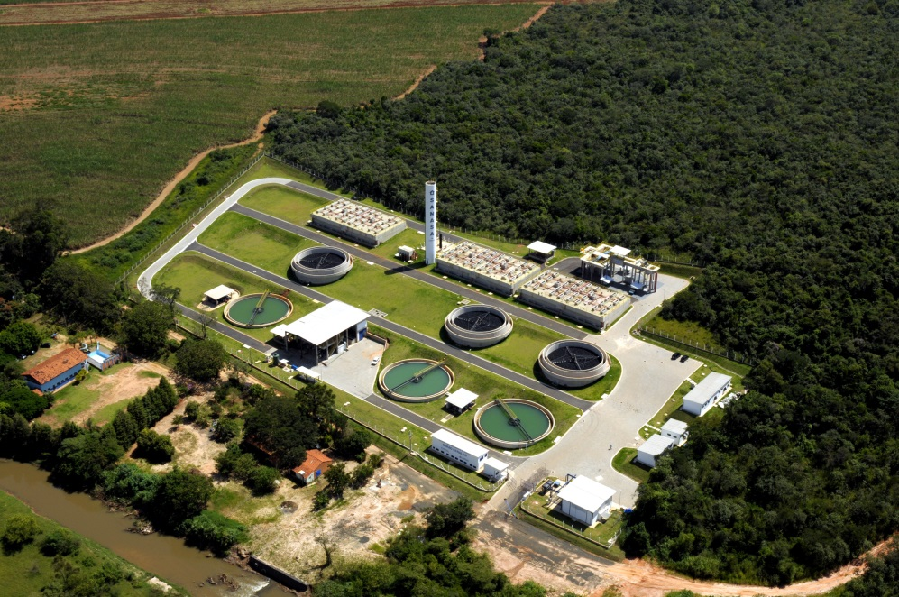
Desde 2013, a Assemae vem discutindo novas alternativas para o investimento no saneamento básico.
De acordo com o BNDES, existe a possibilidade de estudar a concessão de financiamentos para o setor, utilizando o escopo do Programa de Modernização da Administração Tributária e da Gestão dos Setores Sociais Básicos (PMAT), desde que os projetos sejam focados na gestão comercial.

Slide 18
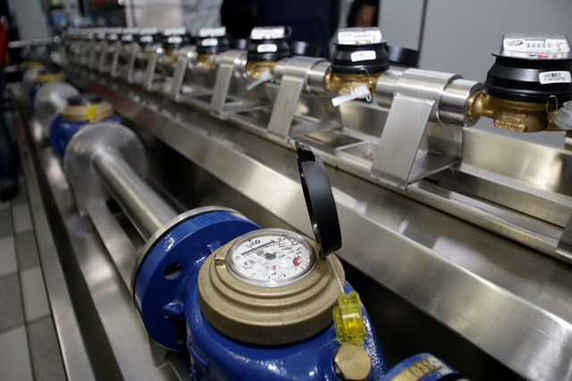
Segundo o artigo 29 da Lei nº 11.445/07, “os serviços públicos de saneamento básico terão a sustentabilidade econômico-financeira assegurada, sempre que possível, mediante remuneração pela cobrança dos serviços.”

Slide 19
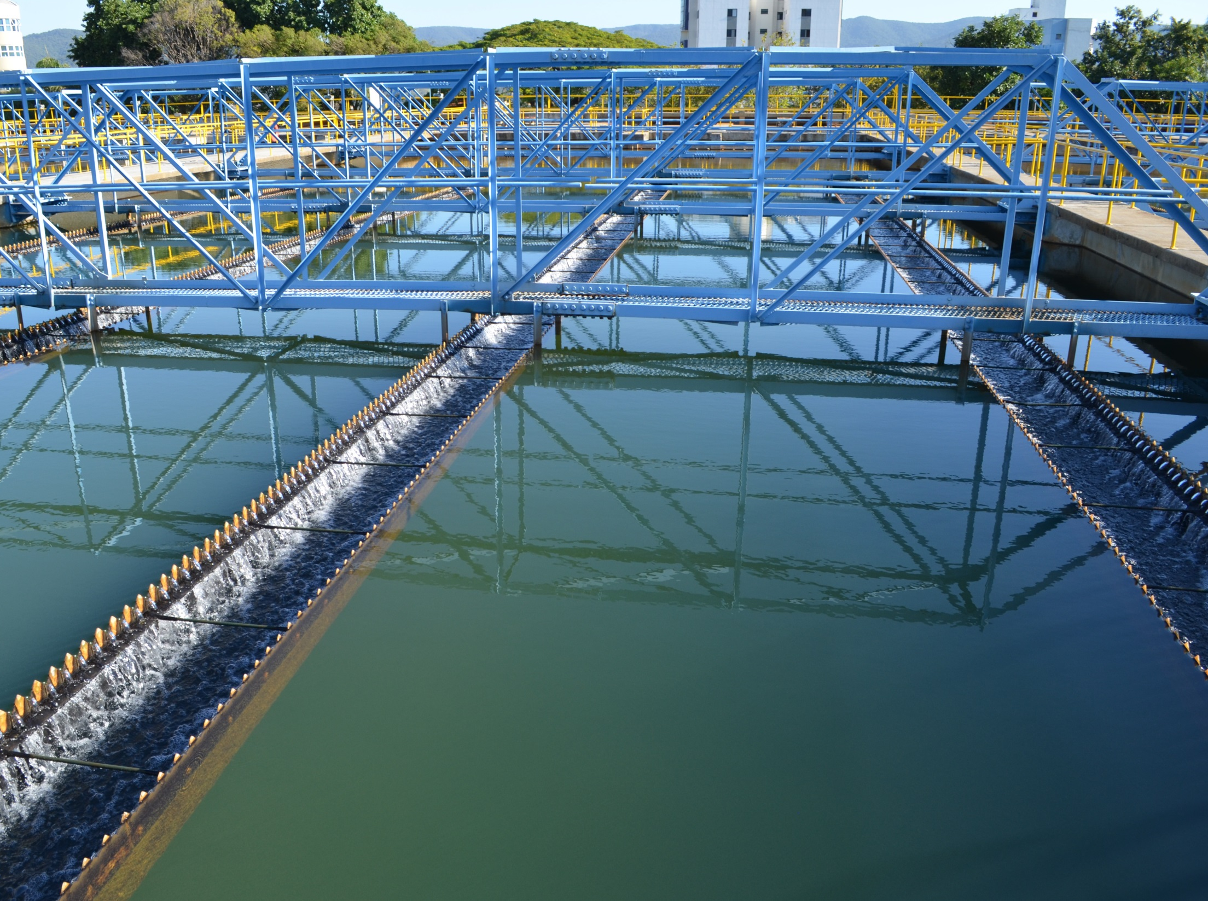
A maioria dos pequenos municípios enfrenta dificuldades para o investimento nos serviços de saneamento.
Existe a carência de um modelo tarifário que viabilize a sustentabilidade econômico-financeira dos serviços municipais.
Na prática, a arrecadação das autarquias só cobre as despesas com a manutenção do serviço, o que impossibilita o investimento em obras e inovação tecnológica.

Slide 20
Política Tarifária
Tradicionalmente, a cobrança de taxa ou tarifa é a modalidade mais importante para o financiamento do setor;
Cada município que presta diretamente os serviços de água e esgoto tem uma política própria de cobrança;
Os custos em cada localidade sofrem grande variação por conta de aspectos naturais, como a maior ou menor facilidade na obtenção de água potável, a existência de relevo, e também a presença de solo favorável ou não à instalação de redes.

Slide 21
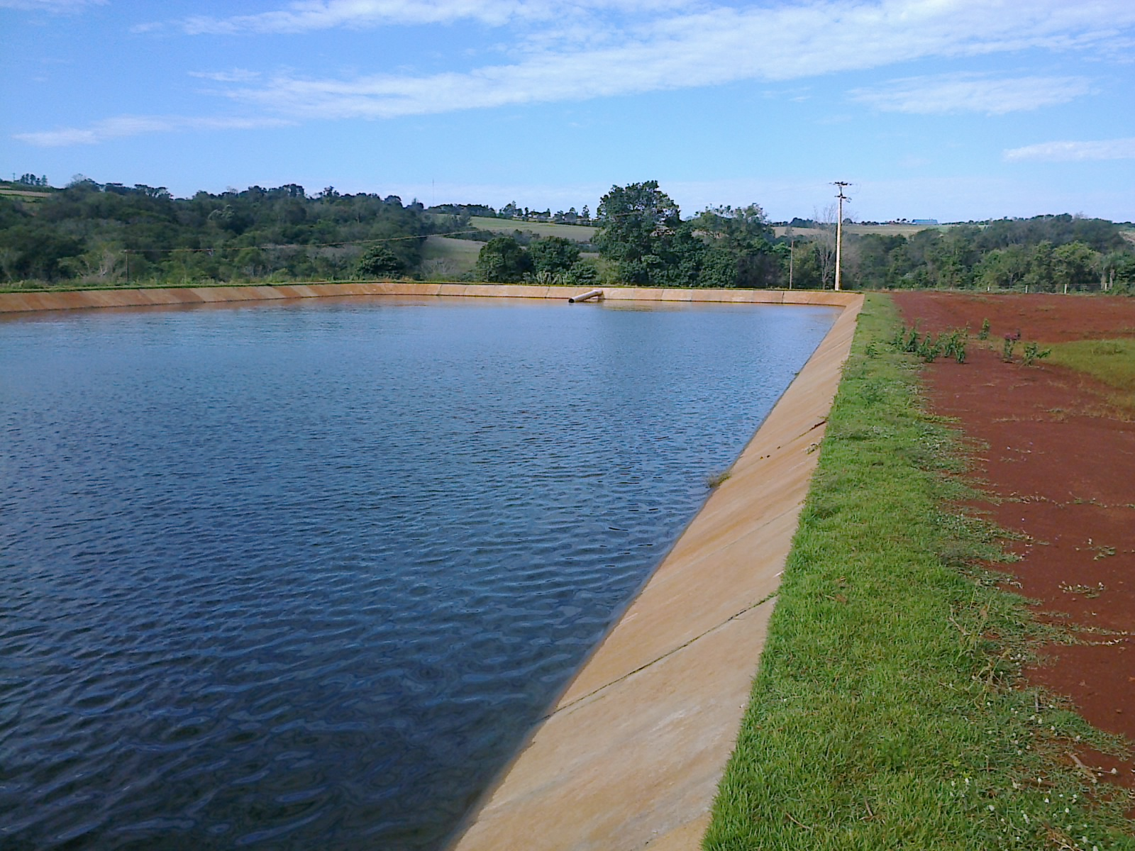
Uma política de cobrança bem formulada é decisiva para permitir a expansão e melhoria dos serviços. Por isso, a necessidade de estruturar modelos de política tarifária baseados em uma remuneração capaz de recuperar os custos dos serviços oferecidos à população.

Slide 22
Propostas da Assemae

Slide 23
O que a Assemae defende
Ampla mobilização nacional de incentivo à elaboração dos Planos Municipais de Saneamento Básico;
Instituição dos órgãos colegiados de controle social para o saneamento;
Regulação do saneamento básico;
Criação de programa nacional de assistência técnica aos municípios;

Slide 24
O que a Assemae defende
Garantia de recursos públicos para implementação do Plansab;
Criação de linha específica de financiamentos para programa de controle de perdas;
Instituição de programa de recuperação dos operados públicos de saneamento básico;
Garantia da sustentabilidade econômico-financeira dos serviços;

Slide 25
O que a Assemae defende
Estabelecimento de mecanismos e prazos para a disposição ambientalmente adequada dos rejeitos;
Correta participação dos municípios no acordo setorial para implantação da logística reversa de embalagens em geral;
Implementação do Sistema Nacional de Desenvolvimento Urbano;
Gestão pública do saneamento básico.

Slide 26

46ª Assembleia Nacional da Assemae
“Saneamento Básico: um direito de todos”
16 a 19 de maio de 2016
Jaraguá do Sul – Santa Catarina
Você é nosso convidado!

Slide 27


Obrigado!
Aparecido Hojaij
Presidente Nacional da Assemae
(61) 3322-5911
presidencia@assemae.org.br
www.assemae.org.br
www.facebook.com/assemae
@Assemae

